Slide 1
COVID-19
รัฐประกาศ
ให้เริ่มเปิดสอนออนไลน์
18 มี.ค.63 ไป 14 วัน

Slide 2
ไวรัส ที่ติด
ระบบทางเดินหายใจ และการสัมผัส
ติดง่าย
อัตราเสียชีวิต 1%
บางประเทศสูงถึง 10%
จีน เริ่มติดก่อน แต่ปลาย มี.ค.หยุดแล้ว
ยุโรป ปลายมี.ค.เสียชีวิตมากกว่าจีนแล้ว
ไทย เริ่มหนักจากสนามมวยและบันเทิง
กระแสในไทยชัดเจนหลังแมทธิวให้ข่าว

Slide 3
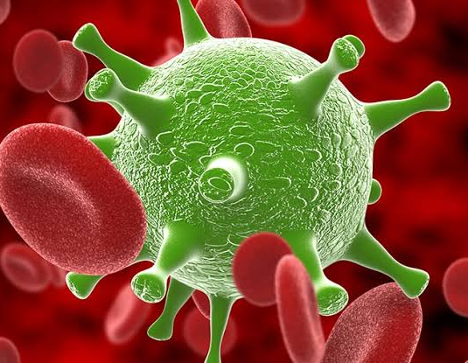
รู้จักไข้หวัดใหญ่
ไข้หวัดใหญ่ก็มาจากติดเชื้อไวรัส แต่คนละสายพันธุ์
คนที่เป็นก็จะมีอาการหนัก แต่รักษาได้ ตายน้อย
COVID-19 เป็นไวรัสมาใหม่ อีกสายพันธ์์

Slide 4
สรุป
ไข้หวัดใหญ่
COVID-19
มีวัคซีน
โอกาสเสียชีวิตน้อย
รุนแรง ไม่เท่า COVID-19
ติดกันได้ แต่ติดยากกว่า
ยังไม่มีวิธีรักษา
ตรวจประเมินโรคยาก
ติดกันง่าย จัดเป็นโรคระบาดอันตราย
เจ็บป่วยรุนแรงที่ปอด
เสียชีวิตในเวลาอันสั้น

Slide 5
ถาม - ตอบ

